Slide 1
Voeding cavia
Door: Silke, Anniek en Kayleigh

Slide 2
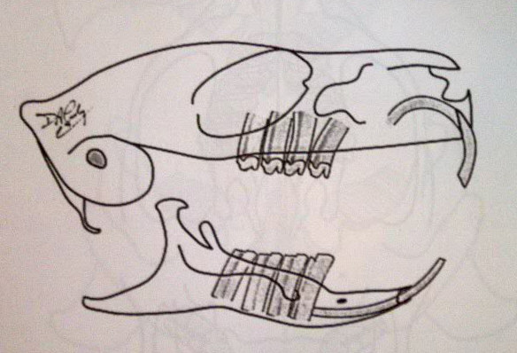
Het gebit
Een cavia heeft 4 snijtanden en 16 kiezen welke gedurende het hele leven door groeien. De cavia knaagt met zijn snijtanden, dit is een verticale beweging.
De snijtanden groeien wel 6-8 cm per jaar.
De cavia knauwt met zijn kiezen, dit is een horizontale beweging.

Slide 3
De vertering
De cavia heeft geen blinde zak. De blinde zak is een deel van de maag zonder spijsverteringsklieren. De maagwand heeft een zwak ontwikkelde spierlaag. Dit heeft als gevolg dat cavia’s niet kunnen overgeven.
Na het passeren van de maag komt het voedsel in de dunne darm(1,5m) lang. Hier wordt het verwerkt onder invloed van onder andere gal. Vervolgens komt de voedselbrij in de blinde darm. In de blinde darm worden zachte keutels geproduceerd. Deze zachte keutel passeren de dikke darm onveranderd en worden vervolgens door de cavia direct opgegeten bij het passeren van de anus.

Slide 4
Wat gebeurt waar?
Slokdarm: eten vervoeren
Maag: eten opslaan. Deze is relatief groot 5 tot 10 cm.
Dunne darm: In het eerste gedeelte van de dunne darm wordt het eten gemengd met spijsverteringsenzymen die aangemaakt zijn in de lever en de alvleesklier.
Blinde darm en dikke darm: De primaire functie van de dikke darm is het opnemen van water en zouten uit het verteerde voedsel
Endeldarm: De endeldarm vormt de opslagplek voor de ontlasting totdat deze vol zit
Anus: de ontlasting verlaat via het lichaam

Slide 5
Veel voorkomende ingrediënten in de voeding
Hoewel hooi en groente het belangrijkst zijn, moeten cavia’s ook goed hardvoer/brokken eten.
In deze brokken zitten veel plantaardige vezels, welke de darmbeweging stimuleren en de gezonde darmflora in stand houden
Mengvoer is vaak gebaseerd op granen, waar veel zetmeel in zit. Te veel zetmeel leidt tot diarree, wat erg gevaarlijk is bij cavia’s
Er zijn ook speciale ongemengde caviabrokken deze brokken zijn speciaal ontwikkeld voor cavia’s en bevatten extra vitamine C, wat bij cavia’s erg belangrijk is.

Slide 6
Voerbehoefte en voerhoeveelheid
Ten eerste is het belangrijk om te weten dat brokjes pas op de derde plaats komen, na hooi en groenten.
Cavia’s eten zo’n 20-30 gram brokjes per dag en dat moet voldoende zijn. Eten ze meer dan dat, dan eten ze vaak te weinig hooi en kunnen ze gebitsproblemen krijgen.

Slide 7
Foerageergedrag
Cavia's zijn grote eters en eten de hele dag door.
In de natuur zijn ze de hele dag in de weer met het eten van grassen, bladeren, planten en bloemen.
Omdat een cavia, net als de mens, niet zelf vitamine C kan aanmaken moet ervoor gezorgd worden dat dit voldoende in het voer aanwezig is. Een cavia van 1 kilo heeft 20 mg vitamine C per dag nodig.
In het wild zit er genoeg vitamine C in hun voeding.

Slide 8
opvallende zaken betreft de voeding en de vertering
Cavia´s hebben een bijzondere spijsvertering. Een groot deel van de vertering vindt plaats in het laatste stuk van het maagdarmkanaal, namelijk de dikke darm en de blinde darm.
Veel voedingsstoffen die bij de vertering in de dikke darm vrijkomen, kunnen echter niet meer opgenomen worden in het lichaam. Daarom worden deze stoffen in de vorm van bijzondere keutels uitgescheiden.
Vervolgens eet de cavia deze keutels weer op, waardoor hij de hoogwaardige voedingsstoffen alsnog kan opnemen.

Slide 9
Einde!

